Slide 1
Aufrüstung für den Krieg.
Damals und Heute
Das Buch: Seite 98-99

Slide 2
Boris Pistorius (Bundesverteidigungsminister):
„Wir sind nicht im Krieg, aber wir sind auch nicht mehr im kompletten Frieden. Wir werden attackiert, hybrid, mit Desinformationskampagnen und eben durch Drohneneindringen.“

Slide 3
Auch Thomas Röwekamp (CDU), der Vorsitzende des Verteidigungsausschusses, sagt im Morgenmagazin des ZDF, dass Deutschland nicht mehr im Frieden lebt.
Angesichts russischer Bedrohung:
Merz: "Wir sind nicht mehr im Frieden"
https://www.zdfheute.de/politik/ausland/merz-frieden-bedrohung-russland-100.html
Datum: 30.09.2025

Slide 4
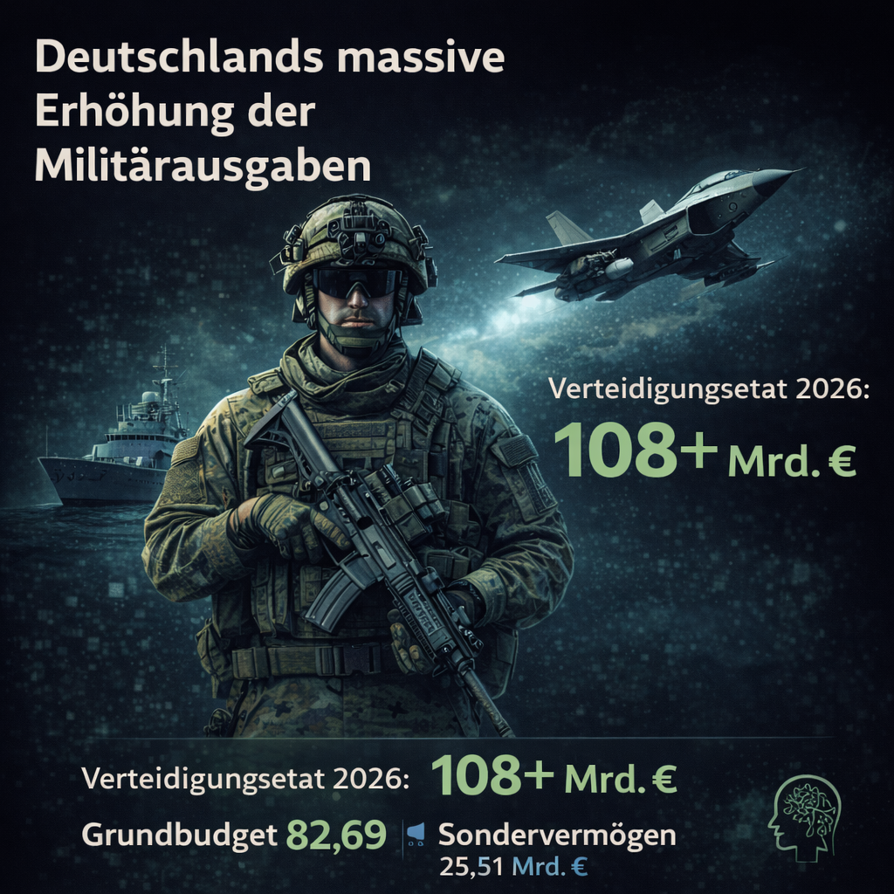
Aufrüstungsplan 2026
https://www.bundesregierung.de/breg-de/mediathek/videos/video-das-kann-deutschland-verteidigung-2394320
Dienstag, 18. November 2025

Slide 5
Aufrustung ab 1934
Vierjahresplan
Programm von 1936 mit dem das Deutsche Reich innerhalb von vier Jahren kriegsbereit gemacht werden sollte

Slide 6
Ab 1935 mussten alle jugen Männer im alter von 18 bis 25 Jahren *ab 1939 auch für die Frauen
Für ein halbes Jahr gemeinnützige Arbeit leisten (Reichsarbeitsdienst)
Sie arbeiteten in der Landwirtschaft oder im Strassenbau
Welche Straßen und Autobahnen wurden in dieser Zeit in Nordrhein-Westfalen gebaut?

Slide 7
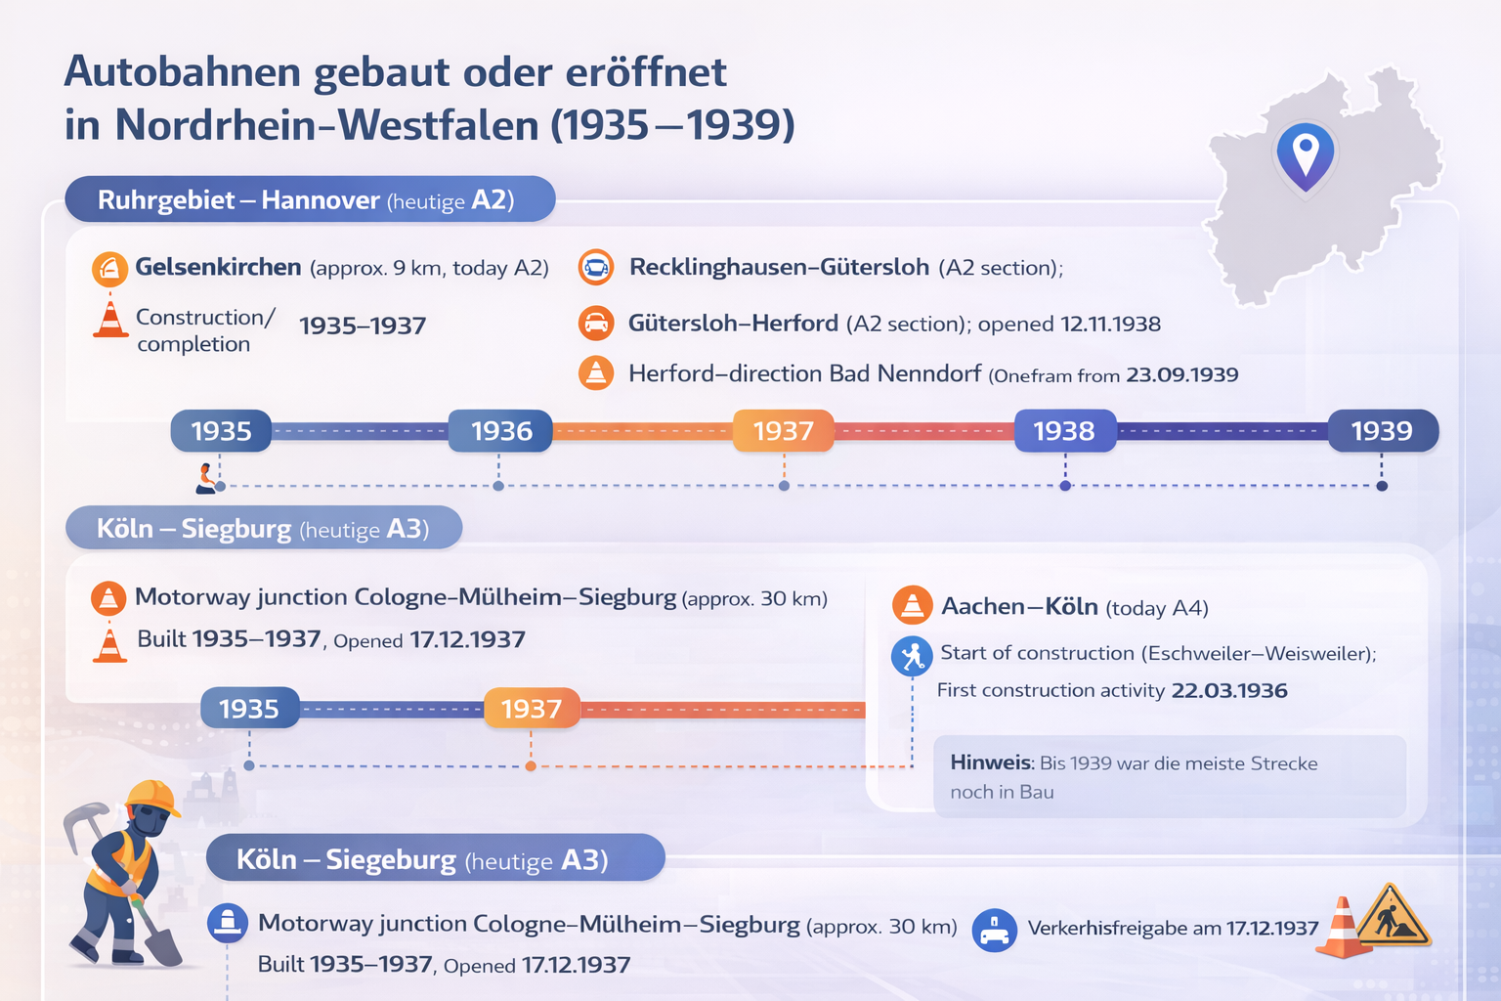

Slide 8
Maßnahmen der Regierung gegen Arbeitslosigkeit:
• Öffentliche Arbeitsbeschaffungsprogramme: Bau von Autobahnen (Reichsautobahnen), Straßen und Infrastrukturprojekten. Bis 1938 sank die Arbeitslosigkeit auf unter 1 Million.
• Aufrüstung und Rüstungsindustrie: Massive Expansion der Wehrmacht, Produktion von Panzern, Flugzeugen und Waffen schuf Hunderttausende Jobs in der Industrie.
• Weitere Initiativen: Auflösung der Arbeitslosenversicherung, Einführung von Arbeitsdienst (RAD), Frauen aus dem Arbeitsmarkt drängen (z. B. durch „Kinder, Küche, Kirche“) und Förderung von Volumenproduktion.

Slide 9
Finanzierung der Kosten für Arbeitsplatz-Aufbau:
• Defizitfinanzierung und Schulden: Der Staat finanzierte die Aufrüstung und Projekte durch massive Neuverschuldung („Mefo-Wechsel“ – fiktive Zahlungsmittel der Metallurgischen Forschungsgesellschaft, die die Inflation kaschierten).
• Steuererhöhungen und Enteignungen: Erhöhung von Verbrauchssteuern, Zwangsabgaben und Enteignung jüdischen Eigentums sowie Zwangsabgaben auf Unternehmen.
• Arbeitslosengeldkürzungen: Reduzierung von Sozialausgaben, um Mittel freizusetzen.

Slide 10
Ziel der NSDAP: Nur Arbeitsplätze oder Aufrüstung für den Krieg?
Die NSDAP verfolgte beides, aber primär ging es um Aufrüstung für den Krieg („Lebensraum im Osten“ und Revision des Versailler Vertrags). Der Arbeitsplatz-Aufbau diente als Propaganda („Wirtschaftswunder“) und Tarnung für die heimliche Rüstung bis 1935. Hitler plante den Krieg von Anfang an, die Arbeitslosigkeit war ein willkommener Vorwand.

